Slide 1
Controlo de Porta com Cartão Magnético
Afonso Correia, João Ribeiro Sensores e Atuadores, Departamento Física Universidade de Aveiro

Slide 2


Objetivos
Implementação de um circuito eletrónico que permitisse controlar uma porta com travamento elétrico, por cartão magnético.

Slide 3

Ideias para implementação circuito
Ideia inicial: implementação de um circuito prático comercial
Ideia final: implementação de um circuito prático, com baixo custo associado.

Slide 4

Cartão Magnético
O estudo passou pela compreensão do mecanismo de funcionamento do cartão magnético, analisando-se o efeito magnético de Wiegand.
O efeito de Wiegand permite aplicar um campo magnético na liga do cartão, permitindo a inversão de polarização da liga.
Após isso, analisou-se o mecanismo de transmissão do código eletrónico e a abertura de porta.

Slide 5
Mecanismo rfid Transmissão
RadioFrequency Identification ou simplesmente RFID, o mecanismo de transmissão baseia-se na emissão de ondas de radiofrequência, numa gama vasta de frequências, permitindo o uso de diversos cartões para controlo.

Slide 6
Cartões RFID
Cartão de proximidade | Smart Card | NFC
(Maioritariamente) Passivo | Passivo ou Ativo com transmissor | Passivo ou Ativo
Microchip RFID | Microcontrolador inteligente | Microchip NFC
(Maioritariamente) Leitura | Leitura e Escrita | Leitura e Escrita
Número de cartão e código de fabrico | Número de cartão, código de fabrico e informação biográfica, códigos de pin, valores de transação | Armazena informação suficiente para gerar códigos pin ou desenvolver uma app
Não efetua autenticação do dispositivo de leitura | Efetua autenticação do dispositivo de leitura e disponibiliza a informação necessária | Verifica a viabilidade do leitor antes de transmitir a informação
125 kHz | 13,56 MHz | 13,56 MHz

Slide 7
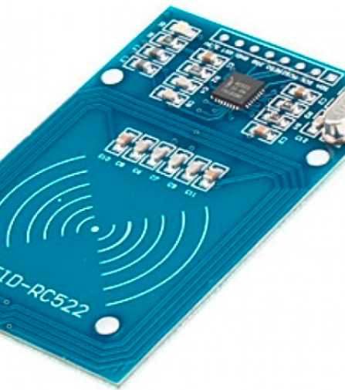

Cartão Magnético em modo contactless + Leitor RFID
O cartão magnético usado operará em modo contactless, permitindo a leitura da chave eletrónica a 5-10 cm de distância do leitor.

Slide 8
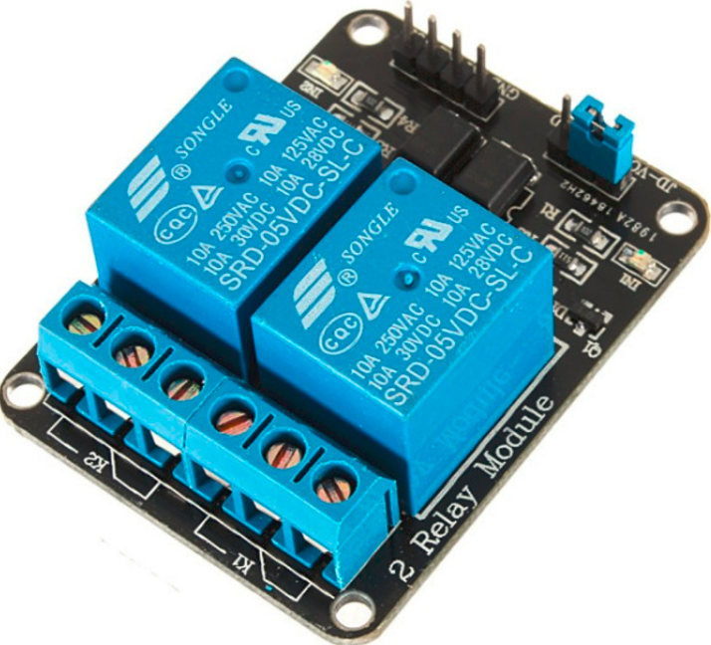
Relay 5v
O relay usado permite-nos efetuar um controlo da tensão fornecida aos terminais da porta elétrica.

Slide 9
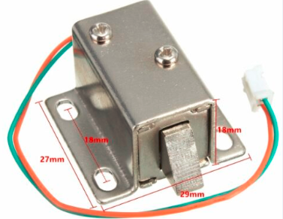
Porta elétrica 12V
O acionamento da porta é verificado caso haja correspondência entre código eletrónico lido e a base de dados do leitor.

Slide 10
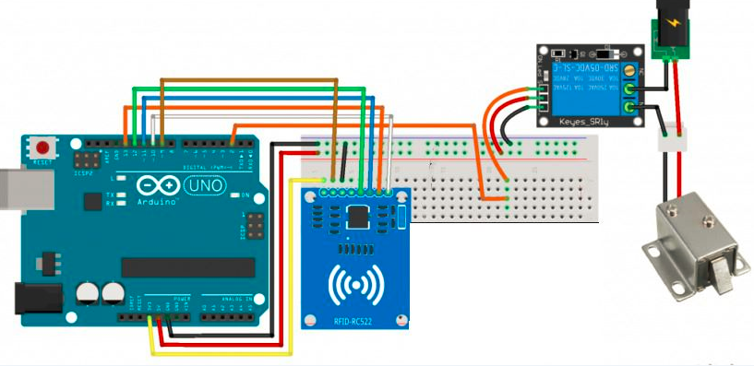
Circuito implementado

Slide 11
Comparação de Custos de cada componente
 | Cartão | Leitor
Smart Card | 1,84€ - Satkit | 9,18€ - ElectroFun
Cartão Magnético | 1,20€ - AliExpress | 17,52€ - AliExpress
NFC | 1,71€ - AliExpress | 27,39€ - ElectroFun

Slide 12
Comparação de Custo total
 | Valor Específico | Total
Smart Card | 11,02€ | 54,98€
Cartão Magnético | 18,52€ | 62,48€
NFC | 29,10€ | 73,06€

Slide 13
Considerações Finais
A escolha do tipo de cartão deve depender não só da dimensão da implementação, como ainda da qualidade do componentes (cartão e leitor)
Para implementações de pequenas dimensões com pouca exigência na qualidade dos componentes, smart cards são a escolha apropriada
Para implementações de grande dimensão com qualidade de componentes, poderá ser preferível recorrer a cartões de banda magnética
Os cartões NFC conferem bastante versatilidade e praticidade, sendo, tendo também, no entanto, tendência a aumentar de preço com o aumento da sua qualidade

Slide 14
Controlo de Porta com Cartão Magnético
Afonso Correia, João Ribeiro Sensores e Atuadores, Departamento Física Universidade de Aveiro

